Slide 1

定量检验程序
结果可比性验证
WS/T 407-2012 & CNAS-GL047:2021
解读与我科应用
主讲人 哈小琴
第940医院检验科
2026年 月 日
Notes:
【封面】主标题沿用原稿。副标题：WS/T 407-2012 & CNAS-GL047:2021 解读与我科应用。
日期为可编辑文本（“2026年 月 日”），讲课前直接改。插图为代码绘制的扁平矢量图，无任何文字/标志。

Slide 2

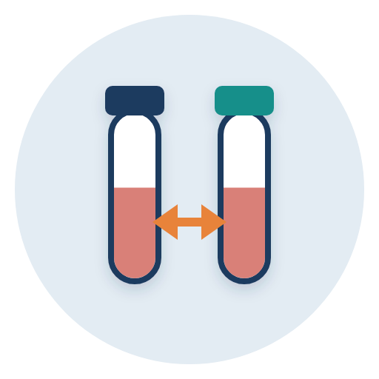

目录
今天回答三个问题
①
②
③
为什么检验结果
必须可比？
不同检验程序的
结果怎么比？
我科怎么做？
政策要求 · 认可要求 · 文件层级
GL047 · WS/T 407 · ALT示例
项目清单 · 程序文件对照 · 小结
‹#› ｜ 第940医院检验科
全片依据：WS/T 407-2012 · CNAS-GL047:2021
Notes:
三个问题对应三部分：①政策与认可要求（为什么要比）；②CNAS-GL047:2021 与 WS/T 407-2012 的方法（怎么比）；③我科多系统项目清单、程序文件对照与小结（我科怎么做）。

Slide 3
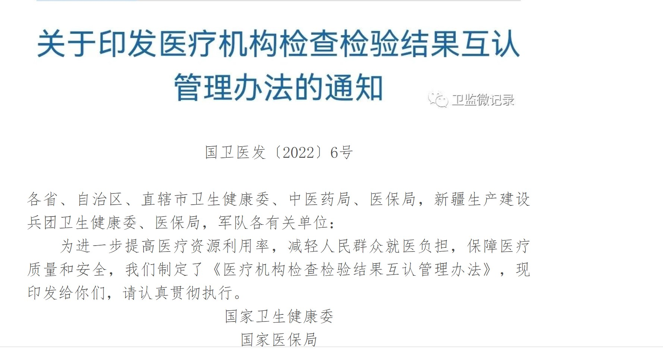

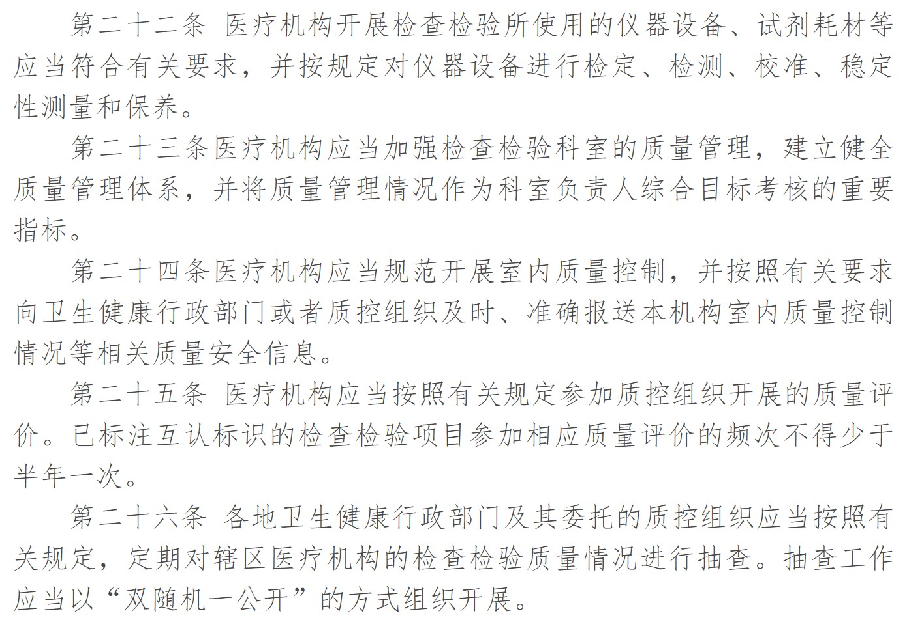
① 为什么要比
《医疗机构检查检验结果互认管理办法》
7章39条
2022-03-01
四部门
全文结构
起施行（第三十九条）
联合印发，含中央军委后勤保障部卫生局
第四条 互认原则：五个“以”
底线
保障质量安全
前提
质量控制合格
导向
降低患者负担
根本
满足诊疗需求
标准
接诊医师判断
‹#› ｜ 第940医院检验科
国卫医发〔2022〕6号 第4/13/39条
Notes:
【国卫医发〔2022〕6号 原文要点（中国政府网核对）】
发文机关：国家卫生健康委、国家中医药局、国家医保局、中央军委后勤保障部卫生局；成文日期2022年2月14日。
第二条：本办法所称检查结果，是指通过超声、X线、核磁共振成像、电生理、核医学等手段对人体进行检查，所得到的图像或数据信息；所称检验结果，是指对来自人体的材料进行生物学、微生物学、免疫学、化学、血液免疫学、血液学、生物物理学、细胞学等检验，所得到的数据信息。检查检验结果不包括医师出具的诊断结论。
第四条：医疗机构应当按照“以保障质量安全为底线，以质量控制合格为前提，以降低患者负担为导向，以满足诊疗需求为根本，以接诊医师判断为标准”的原则，开展检查检验结果互认工作。
第十三条：医疗机构检查检验结果互认标志统一为HR。……如：“全国HR”“京津冀HR”“北京市西城区HR”等。未按要求参加质量评价或质量评价不合格的检查检验项目，不得标注。
第十四条：……对于检验结果应当注明所使用的检测方法及参考区间。
第三十九条：本办法自2022年3月1日起施行。全文七章三十九条。
【讲解提示】“以质量控制合格为前提”——检验科能控制的就是这一条；院内多系统结果可比是质控合格的一部分。
左侧截图来自原稿（已裁去网站导航栏）；原稿右侧的条文截图属于“截图形式的文字”，已删除，条文见本备注。

Slide 4
① 为什么要比
检查检验结果互认历程
2006
2009
2016
2022
2024
2026.11
原卫生部
提出检查互认
同级医疗机构
检查结果互认
京津冀首批
27项·132家
《互认办法》施行
HR标识
七部门
指导意见
WS/T 885—2026
实施
【文号待核】
2025年底地市域>200项
2027年底省域>300项
4.2.3：内部比对
遵循WS/T 407
互认的技术前提 ＝ 院内结果可比
我院为军队医疗机构：
按属地（甘肃）规定参加互认
‹#› ｜ 第940医院检验科
文号见备注 · WS/T 885—2026 §4.2.3
Notes:
【各节点出处与核查层级】
2006：原卫生部办公厅《关于医疗机构间医学检验、医学影像检查互认有关问题的通知》（卫办医发〔2006〕32号）——【待核：标题与日期仅见二手资料】。
2009：《国务院关于印发医药卫生体制改革近期重点实施方案（2009—2011年）的通知》（国发〔2009〕12号），原文：“规范公立医院临床检查、诊断、治疗、使用药物和植（介）入类医疗器械行为，优先使用基本药物和适宜技术，实行同级医疗机构检查结果互认。”〔中国政府网原文已核〕
（同期：国办函〔2010〕67号；卫生部办公厅《关于加强医疗质量控制中心建设推进同级医疗机构检查结果互认工作的通知》，文号原稿写“卫办医改发〔2010〕108号”，地方文件引作“卫办医政发〔2010〕108号”【待核】；国发〔2012〕57号《卫生事业发展“十二五”规划》【原句待核】；国发〔2013〕40号《国务院关于促进健康服务业发展的若干意见》原文：“二级以上医疗机构检验对所有医疗机构开放，推动医疗机构间检查结果互认。”〔已核〕）
2016：京津冀三地卫计委2016-09-05联合宣布，首批27项临床检验结果、132家医疗机构（北京69、天津37、河北26），2016-10-01实施，报告单用“★”标识。〔媒体报道层已核：健康界2016-09-05；三地原始通知未核〕
2022：国卫医发〔2022〕6号《医疗机构检查检验结果互认管理办法》，2022-03-01施行；第十三条互认标志统一为HR。〔已核〕原稿引用的2021年征求意见稿已删除。
2024：国卫医政发〔2024〕37号《关于进一步推进医疗机构检查检验结果互认的指导意见》，七部门（含中央军委后勤保障部卫生局），成文2024-11-08。原文：“到2025年底……各地市域内医疗机构间互认项目超过200项。到2027年底，各省域内医疗机构间互认项目超过300项”；“军队有关医疗机构按照属地有关规定参加互认工作。”〔已核〕
2026：WS/T 885—2026《临床检验结果互认的基本技术条件及质量指标》，2026-05-25发布，2026-11-01实施。4.2.3：“按照相关国家或行业标准进行检验方法选择（确认）、性能验证、实验室内部比对，遵循 WS/T 229、WS/T 347、WS/T 406、WS/T 407、WS/T 408、WS/T 409、WS/T 505、WS/T 806、WS/T 807 的要求。”〔书目已核；4.2.3条为科室核对〕
甘肃省现行互认文件及项目清单【待核】。

Slide 5
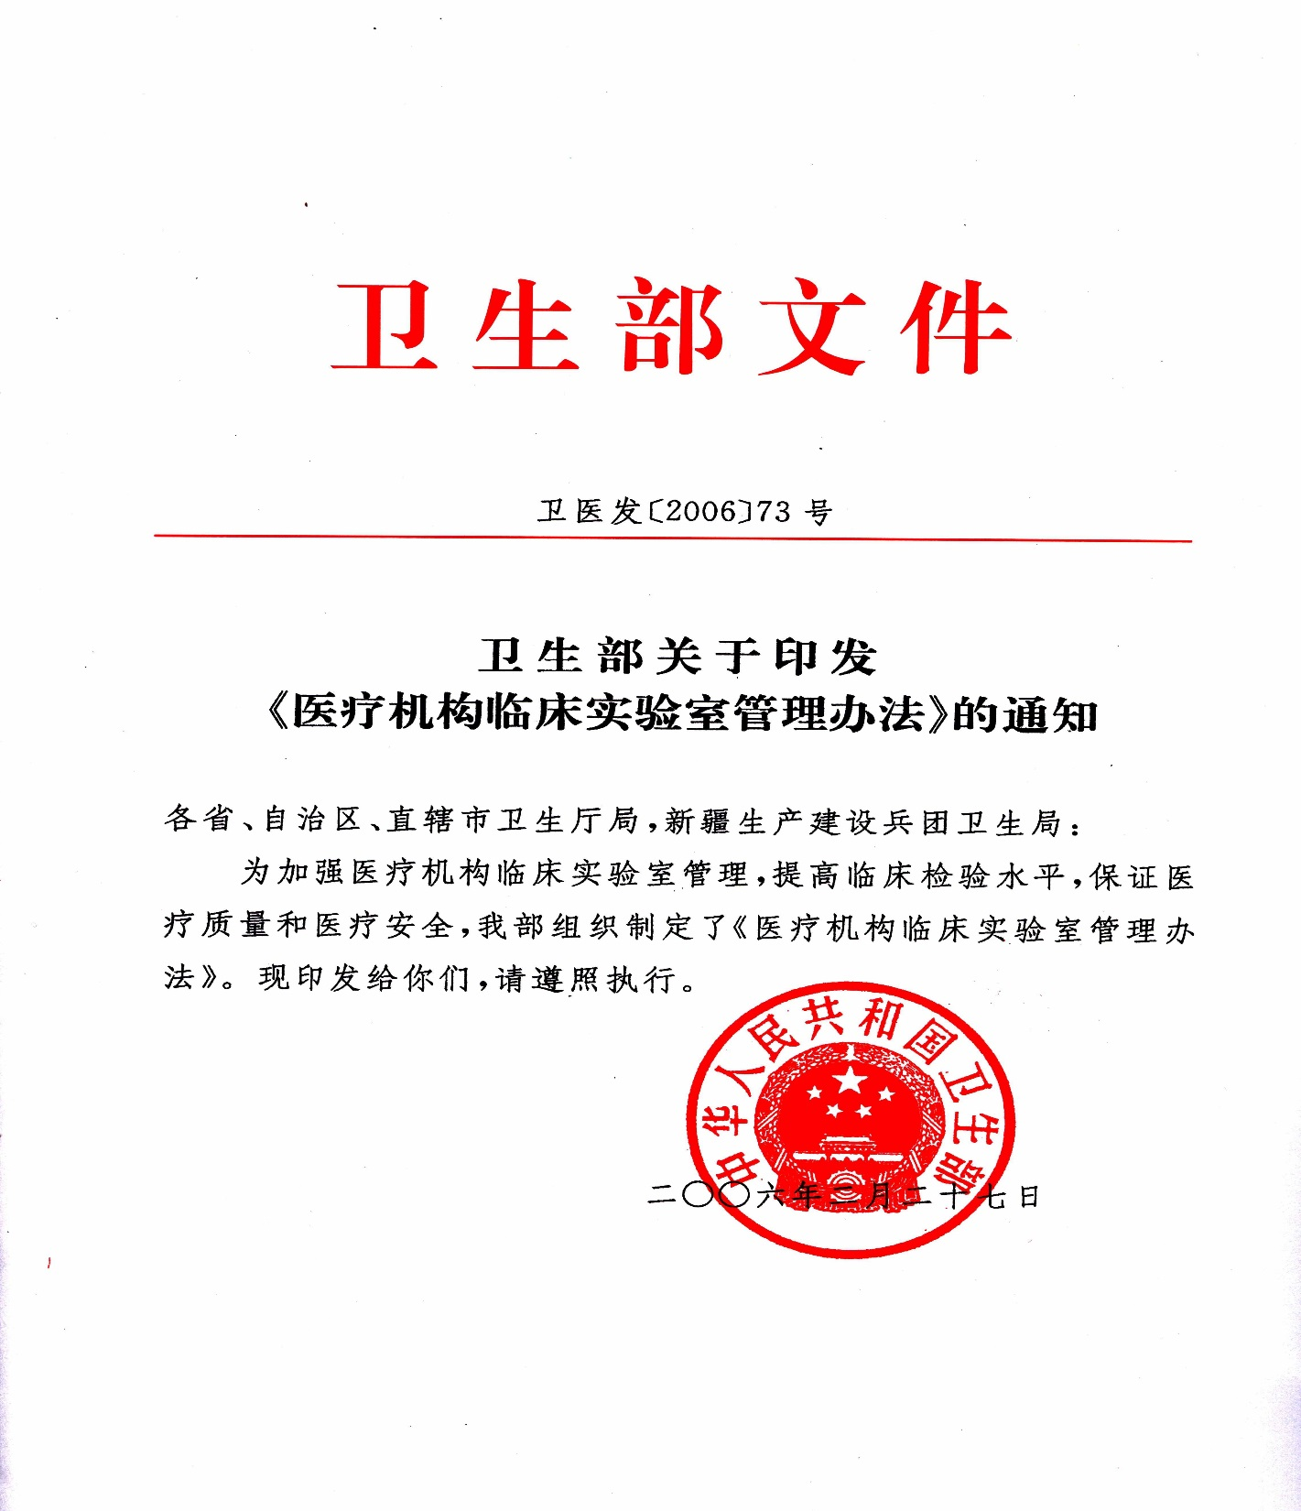
① 为什么要比
《医疗机构临床实验室管理办法》总览
第一章 总则
5条
第二章 一般规定
16条
六章
第三章 实验室质量管理
11条
56条
第四章 实验室安全管理
11条
第五章 监督管理
9条
第六章 附则
4条
与本主题直接相关
▪ 第九条 实验室集中设置、统一管理、资源共享
▪ 第二十四条 保证检测系统的完整性和有效性
2020年国卫办医函〔2020〕560号修订（仅第二十八条）
‹#› ｜ 第940医院检验科
卫医发〔2006〕73号 · 国卫办医函〔2020〕560号
Notes:
【卫医发〔2006〕73号】卫生部2006年2月27日印发，第五十六条：“本办法自2006年6月1日起施行。”（NCCL刊载全文核对）
六章条数：总则5（第1–5条）、医疗机构临床实验室管理的一般规定16（第6–21条）、医疗机构临床实验室质量管理11（第22–32条）、医疗机构临床实验室安全管理11（第33–43条）、监督管理9（第44–52条）、附则4（第53–56条）。
第九条：医疗机构临床实验室应当集中设置，统一管理，资源共享。
第二十四条：医疗机构临床实验室应当保证检测系统的完整性和有效性，对需要校准的检验仪器、检验项目和对临床检验结果有影响的辅助设备定期进行校准。
2020年7月国卫办医函〔2020〕560号仅修订第二十八条（删去“经卫生部认定的”）——科室已核；我方未能独立复核卫健委原件。
原稿“（强制）”标注已删除（本办法为部门规范性文件，以原文为准）。
原稿10条要点中只保留与本主题相关的第九条、第二十四条。
原稿“2000年1月31日卫生厅医政司批准立项起草……2006上半年正式发布”——【待核】，疑为“卫生部医政司”，出处不明，未上页面。

Slide 6
① 为什么要比
《办法》第三章：一条质量链
SOP
第22条
仪器·试剂
耗材
第23条
校准与检测
系统完整性
第24条
室内质控
第25–27条
室间质评
第28–29条
比对
第29–30条
质量记录
第32条
第27条所引计划号＝GB/T 20468-2006
2026-01-28已废止
现行：WS/T 641—2026
第31条所引计划号＝GB/T 20470-2006
2026-01-28已废止
注意 原稿P6–P10各条下的（一）（二）（三）款，以及“每年比对不少于2次”“比对样本不少于5个”“相对偏差不能大于1/2PT”，均不是国家原文（疑为某省实施细则，出处待核），已删除。
‹#› ｜ 第940医院检验科
卫医发〔2006〕73号 第22–32条 · 全国标准信息公共服务平台
Notes:
【国家原文（卫医发〔2006〕73号，NCCL刊载全文核对）】
第二十二条：医疗机构应当加强临床实验室质量控制和管理。医疗机构临床实验室应当制定并严格执行临床检验项目标准操作规程和检验仪器的标准操作、维护规程。
第二十三条：医疗机构临床实验室使用的仪器、试剂和耗材应当符合国家有关规定。
第二十四条：医疗机构临床实验室应当保证检测系统的完整性和有效性，对需要校准的检验仪器、检验项目和对临床检验结果有影响的辅助设备定期进行校准。
第二十五条：医疗机构临床实验室应当对开展的临床检验项目进行室内质量控制，绘制质量控制图。出现质量失控现象时，应当及时查找原因，采取纠正措施，并详细记录。
第二十六条：医疗机构临床实验室室内质量控制主要包括质控品的选择，质控品的数量，质控频度，质控方法，失控的判断规则，失控时原因分析及处理措施，质控数据管理要求等。
第二十七条：医疗机构临床实验室定量测定项目的室内质量控制标准按照《临床实验室定量测定室内质量控制指南》（GB/20032302-T-361）执行。——该计划号对应GB/T 20468-2006，2026-01-28复审废止；室内质控现行行业标准为WS/T 641—2026《临床检验定量测定室内质量控制标准》（2026-11-01实施，代替WS/T 641-2018）。
第二十八条（2020年修订后）：医疗机构临床实验室应当参加室间质量评价机构组织的临床检验室间质量评价。
第二十九条：医疗机构临床实验室参加室间质量评价应当按照常规临床检验方法与临床检验标本同时进行，不得另选检测系统，保证检验结果的真实性。医疗机构临床实验室对于室间质量评价不合格的项目，应当及时查找原因，采取纠正措施。医疗机构应当对床旁临床检验项目与临床实验室相同临床检验项目常规临床检验方法进行比对。
第三十条：医疗机构临床实验室应当将尚未开展室间质量评价的临床检验项目与其他临床实验室的同类项目进行比对，或者用其他方法验证其结果的可靠性。临床检验项目比对有困难时，医疗机构临床实验室应当对方法学进行评价，包括准确性、精密度、特异性、线性范围、稳定性、抗干扰性、参考范围等，并有质量保证措施。
第三十一条：医疗机构临床实验室室间质量评价标准按照《临床实验室室间质量评价要求》（GB/20032301-T-361）执行。——该计划号对应GB/T 20470-2006，2026-01-28复审废止（全国标准信息公共服务平台）。
第三十二条：医疗机构临床实验室应当建立质量管理记录，包括标本接收、标本储存、标本处理、仪器和试剂及耗材使用情况、校准、室内质控、室间质评、检验结果、报告发放等内容。质量管理记录保存期限至少为2年。
【原稿问题】原P6–P10所列条文含国家原文没有的款项；其中“全省三级以上医疗机构……省卫生厅临床检验中心……”“……相对偏差不能大于1/2PT可接受范围”的出处【待核】。原P8的L-J图、Z分数图、Youden图因分辨率低删除；原P9“临床检验中心”网络图删除。

Slide 7
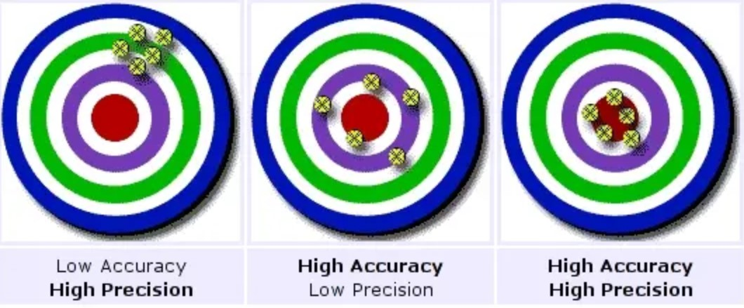
① 为什么要比
与可比性直接相关的三条（国家原文）
第二十四条
第二十九条（末句）
第三十条
医疗机构临床实验室应当保证检测系统的完整性和有效性，对需要校准的检验仪器、检验项目和对临床检验结果有影响的辅助设备定期进行校准。
医疗机构应当对床旁临床检验项目与临床实验室相同临床检验项目常规临床检验方法进行比对。
医疗机构临床实验室应当将尚未开展室间质量评价的临床检验项目与其他临床实验室的同类项目进行比对，或者用其他方法验证其结果的可靠性。
→ 检测系统
→ 床旁检验 / POCT
→ 无EQA项目
‹#› ｜ 第940医院检验科
卫医发〔2006〕73号 第24/29/30条
Notes:
以下均为国家原文（卫医发〔2006〕73号，NCCL刊载全文逐字核对）。
第二十四条：医疗机构临床实验室应当保证检测系统的完整性和有效性，对需要校准的检验仪器、检验项目和对临床检验结果有影响的辅助设备定期进行校准。
第二十九条（全文）：医疗机构临床实验室参加室间质量评价应当按照常规临床检验方法与临床检验标本同时进行，不得另选检测系统，保证检验结果的真实性。医疗机构临床实验室对于室间质量评价不合格的项目，应当及时查找原因，采取纠正措施。医疗机构应当对床旁临床检验项目与临床实验室相同临床检验项目常规临床检验方法进行比对。（原稿漏了末句）
第三十条（全文）：医疗机构临床实验室应当将尚未开展室间质量评价的临床检验项目与其他临床实验室的同类项目进行比对，或者用其他方法验证其结果的可靠性。临床检验项目比对有困难时，医疗机构临床实验室应当对方法学进行评价，包括准确性、精密度、特异性、线性范围、稳定性、抗干扰性、参考范围等，并有质量保证措施。
注意：国家原文没有“每年比对不少于2次”“比对样本不少于5个”“相对偏差不能大于1/2PT”。原P7的靶心图已移到“术语”页。

Slide 8
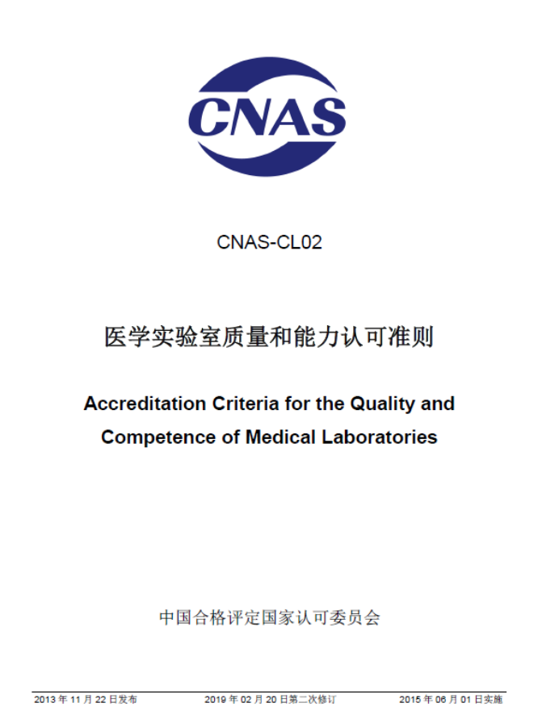
① 为什么要比
认可准则：CNAS-CL02:2023 第7.3.7.4条
2012版 5.6.4
2023版 7.3.7.4
2023-06-01发布 · 2023-12-01实施 · 等同采用ISO 15189:2022 · 代替CL02:2012
CNAS-CL02:2023 7.3.7.4 检验结果的可比性
【待核：从CL02:2023 / ISO 15189:2022正版文本逐字复制2–3句】
CNAS-CL02-A001:2023 7.3.7.4 1)
实验室内部结果比对的程序文件应规定比对条件、样品类型及数量、比对方案、判断标准、频次及相关措施，可参考 CNAS-GL047 以及相关国家/行业标准，如 WS/T 406、WS/T 407。
【待替换为2023版封面】
‹#› ｜ 第940医院检验科
CNAS-CL02:2023 前言 · CNAS-CL02-A001:2023 §7.3.7.4（第15页）
Notes:
【CNAS-CL02:2023 前言（CNAS官网PDF，已核）】“本准则等同采用ISO 15189:2022《医学实验室—质量和能力的要求》……本准则内容及条款号与国际标准ISO 15189:2022《医学实验室—质量和能力的要求》内容及条款号完全一致。CNAS鼓励申请认可的机构购买和使用正版ISO标准及正版国家标准。ISO 15189:2022及本准则均受到版权保护，未经恰当的授权禁止复制。……本准则为第四版，取代CNAS-CL02:2012(第三版)。”2023年6月1日发布，2023年12月1日实施。CNAS《实验室认可规范文件清单》（2026-9-23）仍列为有效。
CL02:2023 第7.3.7.4条正文：CNAS官网不公开（版权），【待核：从正版文本抄录】。
【CNAS-CL02-A001:2023 第7.3.7.4条原文（第15页，已核）】
7.3.7.4 检验结果可比性 应符合 ISO 15189，7.3.7.4 条款及下列要求：
1) 实验室内部结果比对的程序文件应规定比对条件、样品类型及数量、比对方案、判断标准、频次及相关措施，可参考 CNAS-GL047 以及相关国家/行业标准，如 WS/T 406、WS/T 407。
2) 应规定由多个人员进行的手工检验项目比对的方法和判断标准，例如：显微镜检查、培养结果判读、抑菌圈测量等，定期（至少每 6 个月 1 次，每次至少 5 份临床样品）进行检验人员的结果比对。
3) 比对记录应由授权人员审核并签字，并至少保留 2 年。
说明：A001没有规定多系统定量比对的具体频次和样本数（由程序文件自行规定）；A001全文未出现“POCT”。
【原稿引用的CL02:2012 5.6.4（已废止，仅供对照）】应规定比较程序和所用设备和方法，以及建立临床适宜区间内患者样品结果可比性的方法。此要求适用于相同或不同的程序、设备、不同地点或所有这些情况。注：在测量结果可溯源至同一标准的特定情况下，如校准物可互换，则认为结果具有计量学可比性。……
左侧为原稿的2012版封面截图，待替换为2023版封面。

Slide 9
① 为什么要比
文件层级：从规定到我科程序
① 部门规范性文件
《医疗机构临床实验室管理办法》
《医疗机构检查检验结果互认管理办法》
② 行业标准
WS/T 407-2012 · WS/T 885—2026
③ 认可准则
CNAS-CL02:2023 第7.3.7.4条
CNAS-CL02-A001:2023 第7.3.7.4条
④ 认可指南
CNAS-GL047:2021
⑤ 我科程序文件
LZJY-2-CX-38《比对管理程序》
①②：所有医疗机构 ｜ ③④：申请或已获CNAS认可的实验室
‹#› ｜ 第940医院检验科
各文件原文 · CNAS-CL02-A001:2023 §7.3.7.4
Notes:
【层级说明】
① 部门规范性文件：卫医发〔2006〕73号《医疗机构临床实验室管理办法》（第24、29、30条）；国卫医发〔2022〕6号《医疗机构检查检验结果互认管理办法》。
② 卫生行业标准（推荐性）：WS/T 407-2012（现行，适用于同一医疗机构内的临床实验室）；WS/T 885—2026（2026-11-01实施，4.2.3条要求实验室内部比对遵循WS/T 407等）。
③ 认可准则：CNAS-CL02:2023 第7.3.7.4条（等同ISO 15189:2022）；CNAS-CL02-A001:2023 第7.3.7.4条——明确“可参考 CNAS-GL047 以及相关国家/行业标准，如 WS/T 406、WS/T 407”。
④ 认可指南：CNAS-GL047:2021（适用于申请认可或已获认可的医学实验室；指南文件，可参考使用）。
⑤ 我科：LZJY-2-CX-38《比对管理程序》（第5/2版，2022-08-30发布，2022-09-01实施）。
适用对象：①②面向医疗机构；③④面向申请或已获CNAS认可的实验室（GL047“1 范围”原文）。

Slide 10

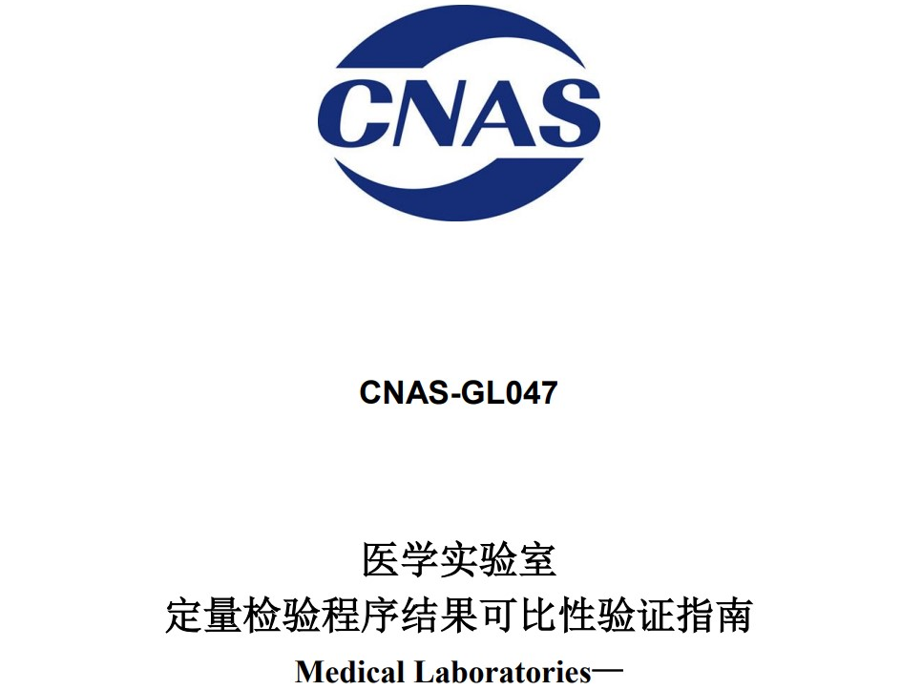
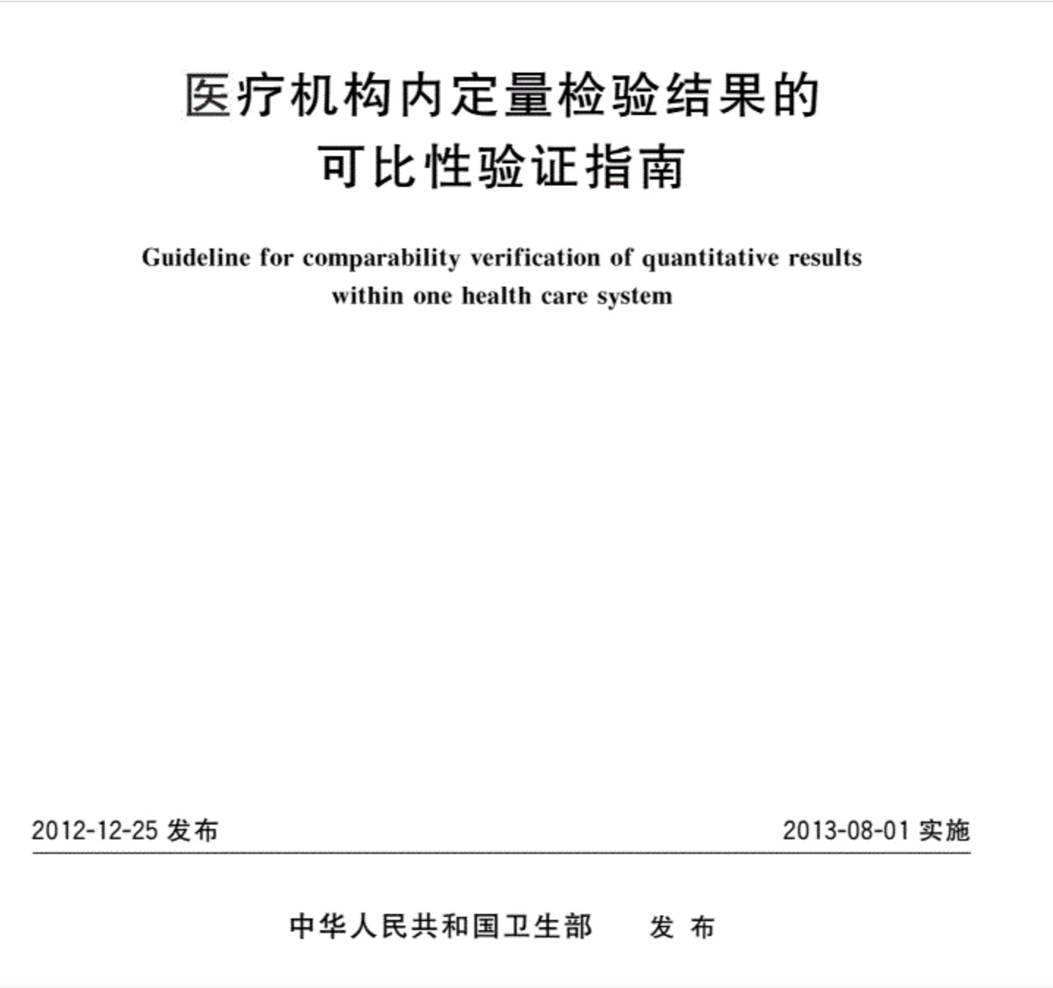
② 怎么比
两份文件对照：WS/T 407-2012 与 CNAS-GL047:2021
维度 | WS/T 407-2012 卫生行业标准 | CNAS-GL047:2021 CNAS认可指南
性质 | 推荐性卫生行业标准，现行 2012-12-25发布，2013-08-01实施 | CNAS认可指南（可参考使用） 2021-04-25发布实施
适用 | 同一医疗机构内；最多10个检测系统；重复检测不超过5次 | 相同或不同地点的多个经确认的定量检验程序
前提 | 已按EP9-A2和(或)EP15-A2做性能评价/验证 最大CV/最小CV<2倍 | 所用检测系统关键性能指标经验证满足要求
样本 | 宜首选临床标本；用其他物质须验证互通性 至少2个浓度（含正常、异常），取m总×(1±20%) | 应使用患者样本（抗凝剂相同），不少于5例 覆盖临床适宜区间，重点关注医学决定水平
方法 | 长期CV → 合并CV → 查表A.1定重复次数 → 比对偏差R | ≤4个：可选参比系统比对法；>4个：可选均值法 7.2.3 可参考 WS/T 407
判定 | R ≤ 分析质量要求（按6.7.2的7级优先顺序确定） | 参比法：5份中≥4份符合，或扩样后90%以上符合 均值法：R符合判断标准
不通过 | 剔除偏差较大者后重算；必要时校准 难以纠正：与临床沟通，采用不同参考区间 和(或)医学决定水平，并在报告单上标示 | 有计量学可比性：可用修正值/修正因子 否则：避免发出不同临床意义的结果，或与用户讨论；均记录
时机 | 周期性比对 第5章8种情形（质控漂移、换批号、维修后等） | 启用前全面验证；定期评审；任一要素变更时评估后重新验证
‹#› ｜ 第940医院检验科
WS/T 407 §1/§4–§6.9 ｜ GL047 前言/§1–§8
Notes:
【本页要点】两份文件不是同一适用范围：WS/T 407 限同一医疗机构内、≤10个系统；GL047 覆盖相同或不同地点的多个检验程序。原稿中间的红框与双向箭头已删除，以免误读为两者适用范围相同。
【WS/T 407-2012 原文】
1 范围：本标准规定了对定量检验项目的多个检测系统实施结果可比性验证的要求，包括可比性验证方案的使用条件和适用情况、验证方法和程序、验证结果不符合要求的处理措施。本标准适用于同一医疗机构内的临床实验室。
4.1 本指南规定的比对方案仅适用于最多10个检测系统的结果比对，比对物质的重复检测次数不超过5次。超过10个检测系统的结果比对方法和要求，详见 WS/T 406。
4.2 每个检测系统在使用本指南规定的方案实施比对前，应按照CLSI颁布的EP9-A2和(或)EP15-A2文件的要求，进行全面的性能评价或验证。
6.3.1 宜使用临床标本作为首选比对物质；不得不使用其他物质(如室间质评物或其他参考物质)时，应验证比对物质的互通性。
6.4.2 比较不同检测系统不精密度的大小，确定最大CV与最小CV间的差异是否小于2倍。如小于2倍，可使用本指南规定的比对方案；如大于2倍，则应参照CLSI EP9-A2和(或)EP15-A2确认检测系统间的结果可比性。
6.9 维持结果的可比性需以检测系统各质量保证环节的标准化为前提，必要时通过校准改善结果的可比性，即不同检测系统通过结果的数字转换获得结果的一致性；结果不可比且难以纠正时，应与临床进行沟通，采用不同的参考区间和(或)医学决定水平并在检验报告单上明确标示。
【CNAS-GL047:2021 原文】
前言：本文件……是对CNAS-CL02《医学实验室质量和能力认可准则》中“5.6.4 检验结果的可比性”要求涉及的定量检验程序间检验结果可比性验证所做的具体解释和指导……本文件为指南文件，医学实验室可参考使用，也可使用其它适宜方式对定量检验程序间检验结果可比性进行验证，如应用临床数据进行统计评估。
1 范围：本文件适用于申请认可或已获认可的医学实验室在相同或不同地点，使用多个相同或不同的定量检验程序、检测系统、检验方法等（通称“检验程序”）检测同一分析物（检验项目）时，验证检验结果间的可比性……本文件适用于医学实验室应用的经确认的定量检验程序。
6.4 样本：应使用患者样本（若为抗凝样本，应使用相同的抗凝剂）；样本中被测物浓度、活性等应能覆盖临床适宜区间，重点关注医学决定水平。比对的样本数量应不少于5例。
8 相关措施：……对于具有计量学可比性的检测系统结果，实验室可合理应用修正值或修正因子建立检测系统间结果的可比性，并保留相关记录。……实验室应采取有效措施避免向临床发出具有不同临床意义或解释的结果，或与用户讨论不可比结果对临床活动的影响，以及如何正确应用不同测量系统的检测结果（包括结果偏倚情况），并记录。
【版本说明】GL047 前言引用的是 CL02:2012 的条款号 5.6.4；CL02:2023 对应条款为 7.3.7.4，CNAS-CL02-A001:2023 第7.3.7.4条写明“可参考 CNAS-GL047 以及相关国家/行业标准，如 WS/T 406、WS/T 407”。
状态核查：WS/T 407-2012 在全国标准信息公共服务平台为“现行”；CNAS-GL047:2021 在 CNAS《实验室认可规范文件清单》(2026-9-23) 中仍列为有效文件。

Slide 11

② 怎么比
CNAS-GL047:2021
医学实验室
定量检验程序结果可比性验证指南
2021-04-25 发布实施
Notes:
CNAS-GL047:2021，2021-04-25发布并实施，首次发布；规范性引用文件只有 WS/T 407-2012。CNAS《实验室认可规范文件清单》（2026-9-23）仍列为有效。前言：本文件为指南文件，医学实验室可参考使用，也可使用其它适宜方式（如应用临床数据进行统计评估）进行可比性验证。

Slide 12
② 怎么比
术语：先把“比什么”说清楚
分析物 analyte
具有可测量特性的样品组分
被测量 measurand
拟测量的量：需说明量类、基质、化学实体
测量程序 measurement procedure
对测量所作的详细描述，含必需的计算
测量系统 measuring system
测量仪器及其他器械的组合，含试剂和用品
准确度与精密度（示意，原P7）
可比性 comparability
使用不同的测量程序测定某种分析物获得的检测结果间的一致性。结果间的差异不超过规定的可接受标准时，可认为结果具有可比性。
来源：WS/T 407 §3.1（GL047 未定义此术语）
例：“24h尿蛋白质质量”——整个短语就是被测量
24h尿
蛋白质
质量
＝ 基质
＝ 分析物
＝ 特性（量类）
‹#› ｜ 第940医院检验科
GL047 §3 · WS/T 407 §3.1
Notes:
【GL047 第3章原文】
分析物 analyte：具有可测量特性的样品组分。注：在“24h 尿蛋白质质量”中，“蛋白质”是分析物，“质量”是特性。在“血浆中葡萄糖物质浓度”中，“葡萄糖”是分析物，“浓度”是特性。两个例子中的整个短语代表被测量。[GB/T 29791.1-2013/ISO 18113-1:2009，定义3.3]
被测量 measurand：拟测量的量。注1：在检验医学中被测量的规定需说明量类（例如质量浓度）、含有该量的基质（例如血浆）以及涉及的化学实体（例如分析物）；注2：被测量可以是生物活性；注3：在化学上，“分析物”，或某种物质或化合物的名称，有时被用作“被测量”的术语。此用法是错误的，因为这些术语不指代量。[定义3.39]
测量程序 measurement procedure：按照一个或多个测量原理和给定的测量方法，基于一种测量模型，对测量所作的详细描述，包括获得测量结果所必需的任何计算。[定义3.44]
测量系统 measuring system：一套组合在一起的，适合给出规定类量规定区间内测得量值的一个或多个测量仪器以及经常和其他器械组成的组合，包括任何试剂和用品。[A3.37]
【WS/T 407 §3.1】可比性 comparability：使用不同的测量程序测定某种分析物获得的检测结果间的一致性。结果间的差异不超过规定的可接受标准时，可认为结果具有可比性。——原稿把此定义标在GL047下，已更正。
拆解图中“24h尿＝基质”依据被测量注1（基质例如血浆）推得。

Slide 13
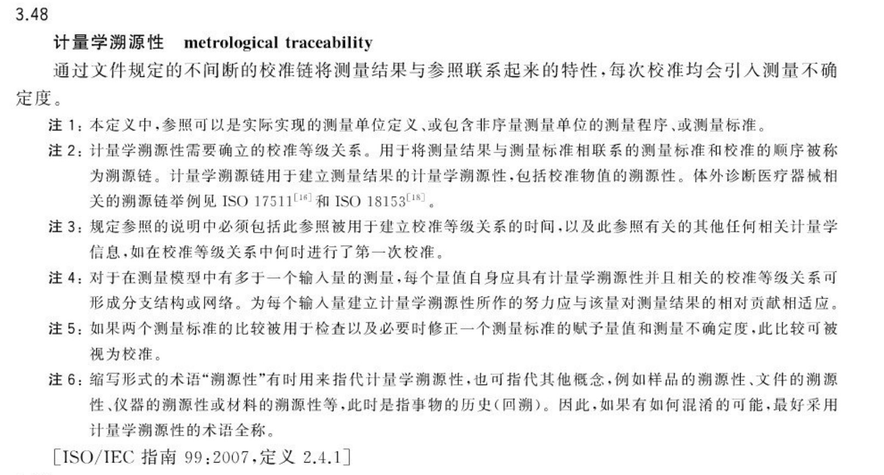
② 怎么比
计量学可比性：溯源到同一参照
SI单位
↑ 计量溯源
↓ 量值传递
测量结果的计量学可比性
对于给定种类的量，计量可溯源到同一参照的测量结果间可比较的特性。
一级参考测量程序／一级参考物质
二级参考物质
溯源到同一参照 → 具有计量学可比性
→ 才可合理应用修正值/修正因子（见第8章）
制造商工作校准品
产品校准品
通常不具有计量学可比性：
无有证标准物质、方法学原理不同、参考区间不同
患者样本结果
溯源链为示意（简化），具体以制造商溯源声明为准
‹#› ｜ 第940医院检验科
GL047 §3（GB/T 29791.1 A.3.39）· GL047 §8
Notes:
【GL047 第3章】测量结果的计量学可比性 metrological comparability of measurement results：对于给定种类的量，计量可溯源到同一参照的测量结果间可比较的特性。[GB/T 29791.1-2013/ISO 18113-1:2009，A.3.39]
【GL047 第8章】对于具有计量学可比性的检测系统结果，实验室可合理应用修正值或修正因子建立检测系统间结果的可比性，并保留相关记录。对于……不具有计量学可比性的检测系统（通常表现为没有可获得的有证标准物质、或检测方法学原理不同，或参考区间不同）……
原稿本页的截图定义的是“计量学溯源性”，与标题不符，已删除，改为原生溯源阶梯图（示意，简化，参考ISO 17511的一般结构）。

Slide 14





② 怎么比
4.1 什么情况下要验证
同一分析物存在以下情况时，应验证不同检验程序在临床适宜区间内患者样品结果的可比性
a
样品类型不同
b
不同检测系统
c
多套相同系统
临床用途相同
如血清与血浆葡萄糖
（单位相同或可换算）
不同品牌/型号/方法
同型号多台
d
同系统多模块
e
多地点/场所
×
不宜比对
一台仪器的多个分析模块
中心、急诊、发热门诊
【待填：我科实例，
如门诊分部、POCT】
样品类型和临床用途都不同
如动脉血气 vs 生化常规
‹#› ｜ 第940医院检验科
GL047 §4.1
Notes:
【GL047 4.1 验证条件 原文】对于同一分析物（检验项目），实验室存在如下情况时，应验证不同检验程序在临床适宜区间（指对临床诊断、管理、预防、治疗或健康评估有意义的测量结果区间）内患者样品检验结果的可比性：
a) 检测的样品类型不同但临床预期用途相同，且测量单位相同或可换算时，如血清葡萄糖物质的量浓度与血浆葡萄糖物质的量浓度；注：检测的样品类型不同且临床预期用途不同时，不宜进行比对，如动脉血气检验项目与生化常规检验项目。
b) 使用不同的检测系统；c) 使用多套相同的检测系统；d) 使用同一检测系统的多个分析模块；e) 多地点或场所使用的检测系统，如中心实验室、急诊实验室、发热门诊实验室。
e)条下“我科实例”请科室填写。

Slide 15








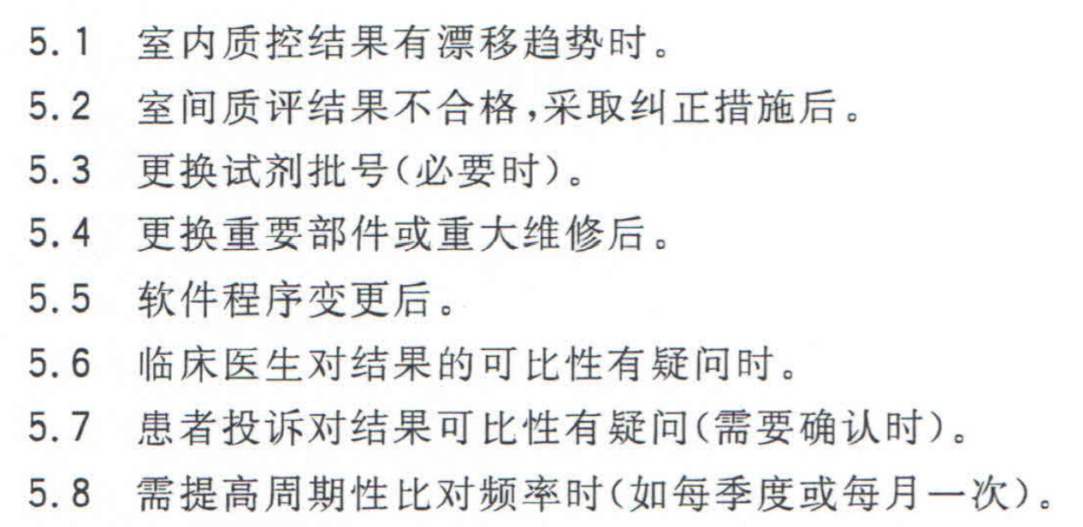
② 怎么比
4.2 什么时候验证
启用前：全面验证
常规运行：定期评审
要素变更：评估影响，需要时重新验证
WS/T 407 第5章：使用其比对方案的 8 种情形
1 室内质控
有漂移趋势
2 室间质评不合格
纠正后
3 更换试剂批号
（必要时）
4 更换重要部件
或重大维修后
5 软件程序
变更后
6 临床医生对
可比性有疑问
7 患者投诉有疑问
（需确认时）
8 需提高周期性
比对频率
‹#› ｜ 第940医院检验科
GL047 §4.2 · WS/T 407 第5章
Notes:
【GL047 4.2 验证时机 原文】
4.2.1 检测系统启用前，应进行全面的检测系统间可比性验证。
4.2.2 常规使用期间，实验室可利用日常工作产生的检验和质控数据，或临床医生反馈的意见，定期对检测系统间结果可比性进行评审，如不再满足检验结果预期用途的要求，应根据评估结果，采用适宜的方案，重新进行检测系统间可比性验证。
4.2.3 现用检测系统的任一要素（仪器、试剂、校准品等）变更，如仪器品牌或型号、试剂原理或成分、校准品溯源性等改变，应分析这些改变对检测系统间结果可比性的影响，需要时，采用适宜的方案，重新进行检测系统间可比性验证。
【WS/T 407 第5章 原文】5.1 室内质控结果有漂移趋势时。5.2 室间质评结果不合格，采取纠正措施后。5.3 更换试剂批号(必要时)。5.4 更换重要部件或重大维修后。5.5 软件程序变更后。5.6 临床医生对结果的可比性有疑问时。5.7 患者投诉对结果可比性有疑问(需要确认时)。5.8 需提高周期性比对频率时(如每季度或每月一次)。
另：WS/T 407 6.2 实施周期性结果比对时，用于检测临床样本的每个检测系统都应进行可比性验证。原稿截图已删除。

Slide 16

② 怎么比
4.3 用什么标准判断
GL047 4.3
实验室应根据检验项目的预期用途和性能要求，制定适宜的检测系统结果间可比性的判断标准。
参考：制造商声明、国家/行业/地方/团体标准、临床指南、专家共识
验证结果应满足实验室制定的判断标准
WS/T 407 6.7.1 原则：
满足临床需要，同时考虑检测系统的性能状况
WS/T 407 §6.7.2 优选顺序（前提：各系统不精密度均符合要求）
a 临床研究推荐指标
b 本院医生临床经验
c 生物学变异：1/3 CVI
d 室间质评（EQA）数据
e 认可机构最低标准
f 实验室长期不精密度
g 底线：所选分析质量要求至少应满足国家或行业标准
‹#› ｜ 第940医院检验科
GL047 §4.3 · WS/T 407 §6.7
Notes:
【GL047 4.3 判断标准 原文】实验室应根据检验项目的预期用途和性能要求，制定适宜的检测系统结果间可比性的判断标准。实验室制定判断标准时，应参考制造商或研发者声明的标准、国家标准、行业标准、地方标准、团体标准、公开发表的临床应用指南和专家共识等。验证结果应满足实验室制定的判断标准。
【WS/T 407 6.7.1】建立结果可接受标准的原则：可比性验证的可接受标准应满足临床需要，同时考虑检测系统的性能状况。如系统性能无法满足规定的比对标准，可比性验证将会经常失败，此时需要改进检测系统性能(更换检测系统或优化测量程序)以达到期望的比对标准。反之，如果基于检测系统不精密度建立的标准高于临床要求，实验室负责人可根据临床需要适当调整可接受标准。
【WS/T 407 6.7.2】确认参与比对的各检测系统的不精密度均符合要求的前提下，按以下优选顺序确定不同检测项目的分析质量要求：a) 依据临床研究结果得出的推荐指标；b) 依据医疗机构内医生的临床经验提出的建议指标；c) 依据生物学变异确定的分析质量要求（注：对于精密度检测结果符合要求的检测系统，同一检测项目可比性结果的允许差异为个体内生物学变异(CV)的1/3）；d) 依据室间质评(EQA)数据设定的分析质量要求；e) 依据认可机构设置的最低标准；f) 如无适用的外部标准，可依据实验室内部的长期不精密度数据确定分析质量要求；g) 所选定的分析质量要求至少应满足国家或行业标准的要求。
说明：g)是对所选要求的底线约束，不是第7个候选来源，故单独画成底线。原稿《全国临床检验操作规程》封面图已删除。

Slide 17





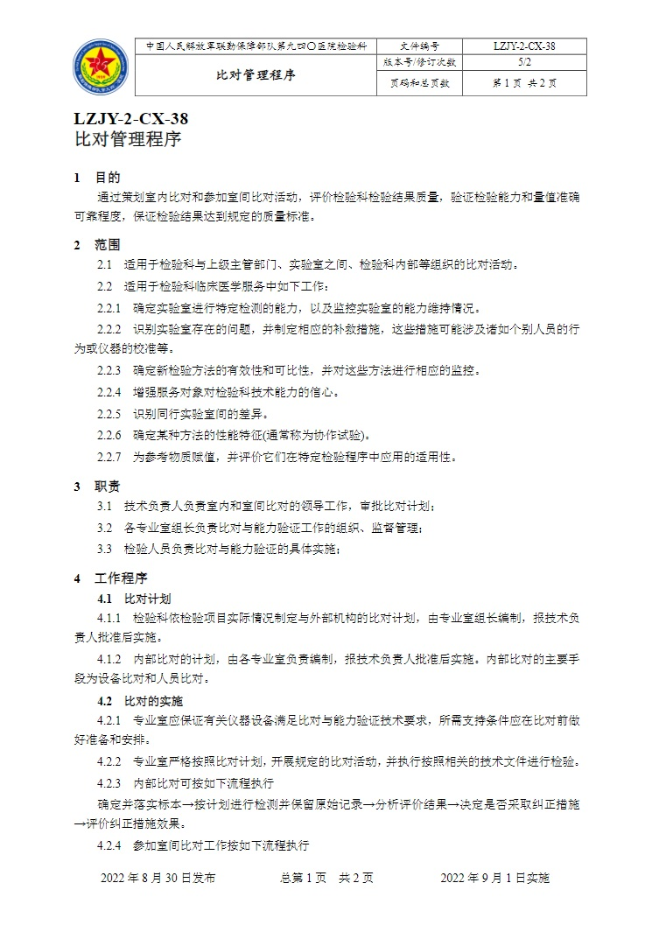
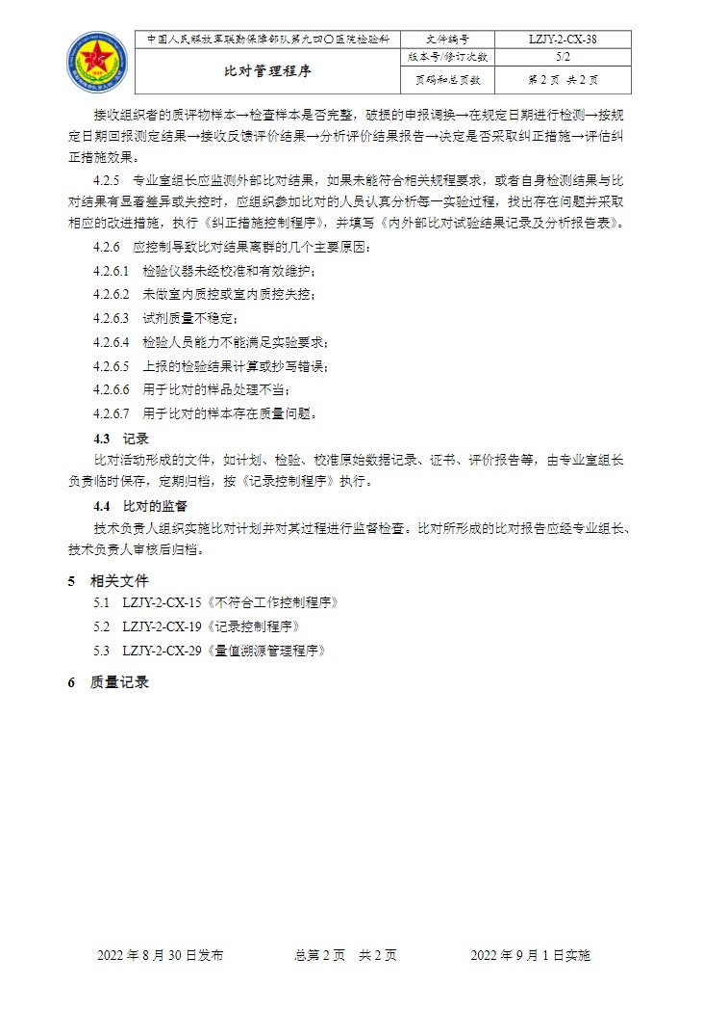
② 怎么比
5–6 验证方案与实验前准备
第5条：程序文件/作业指导书应写明
人员
仪器
试剂与校准品
1
检测系统
2
样本类型和数量
熟悉方法原理与日常操作（样本处理、校准、维护、质控）
关键性能指标经验证满足要求；辅助设备与标称值相符
验证过程中
不宜更换批号
3
实验操作
4
质量控制过程
样本
质控品
5
数据处理方法
GL047 6.4：应使用患者样本（抗凝剂相同），≥5例，覆盖临床适宜区间，重点关注医学决定水平
WS/T 407 6.3.1：宜首选临床标本；不得不使用其他物质时，应验证互通性
使用适宜的质控品做好室内质量控制
6
判断标准
负责人员：了解方案→制定计划→实施并记录
‹#› ｜ 第940医院检验科
GL047 §5–§6 · WS/T 407 §6.3.1
Notes:
【GL047 5 验证方案】实验室应制定验证程序文件和/或作业指导书，内容包括用于结果比对的检测系统（包括但不限于分析仪器、试剂和校准品），样本类型和数量，实验操作和质量控制过程，数据处理方法和判断标准等。负责实施结果可比性验证的人员应了解验证方案，制定验证计划，组织实施并记录。
【GL047 6 实验前准备】6.1 人员：实验操作人员应熟悉检测系统的方法原理与日常操作，包括样本处理、校准、维护程序、质量控制等，确保检测系统工作状态正常。6.2 仪器设备：所用检测系统的关键性能指标应经过验证满足性能要求，对测量结果有重要影响的辅助设备的性能指标应与标称值相符。6.3 试剂和校准品：验证过程中，试剂或校准品不宜更换批号。6.4 样本：应使用患者样本（若为抗凝样本，应使用相同的抗凝剂）；样本中被测物浓度、活性等应能覆盖临床适宜区间，重点关注医学决定水平。比对的样本数量应不少于5例。使用更多的样本数量，可以增加验证结果的可靠性。6.5 质控品：验证过程中应使用适宜的质控品做好室内质量控制。
【WS/T 407 6.3.1】宜使用临床标本作为首选比对物质；不得不使用其他物质(如室间质评物或其他参考物质)时，应验证比对物质的互通性。
易错：原稿把GL047的“应使用患者样本”写成“应首选”，并把WS/T 407“验证互通性”的要求混进GL047。两份文件要求不同，已分开写。原稿程序文件截图移至“程序文件对照”页。

Slide 18
② 怎么比
7.1 选哪种方法
可选：与参比系统比对的方法
见 7.2.1
参比系统怎么定：
综合性能确认/验证、IQC与EQA表现、不确定度评估
≤ 4
参与比对的
检测系统数量
> 4
可选：均值法
见 7.2.2
以全部系统结果的均值为参考值，计算相对极差 R
需要按不精密度定浓度范围和重复次数？
7.2.3：比对方案可参考 WS/T 407
‹#› ｜ 第940医院检验科
GL047 §7.1 / §7.2.3
Notes:
【GL047 7.1 验证方法和条件 原文】实验室可根据实际使用情况，选择使用与参比系统比对的方法或均值法进行可比性验证。
实验室使用的检测系统数量≤4 时，可以选用与参比系统比对的方法。实验室应根据检测系统分析性能的确认或验证结果、室内质控(IQC)和室间质评的表现、不确定度评估等情况，综合评估后，确定实验室内的参比系统。实验室使用的其它检测系统检测结果与参比系统的测量结果进行比对，计算每个检测系统与参比系统检测结果的偏差，并依此评价可比性验证结果。
实验室使用检测系统数量>4 时，可以选用均值法。以全部系统结果的均值为参考值，计算全部检测系统结果的极差，并依此评价可比性验证结果。
【7.2.3】适用时，可依据实验室所用测量系统的不精密度，确定比对样本的浓度范围和重复检测次数，比对方案的制定可参考 WS/T 407《医疗机构内定量检验结果的可比性验证指南》。
注意：原文是“可以选用”，不是“必须用”。

Slide 19
② 怎么比
7.2.1 参比系统比对法：怎么判通过
每份样本：各系统与参比系统结果的偏差，对照4.3判断标准
✓
✓
✓
×
✓
5 份中 4 份符合 → 通过
必要时
适当增加样本量
90%以上符合
→ 通过
≥20份仍不符合
→ 分析其他影响因素，采取措施
提示：判断标准由实验室按4.3预先制定；样本须符合6.4（患者样本、≥5例、覆盖医学决定水平）
‹#› ｜ 第940医院检验科
GL047 §7.2.1
Notes:
【GL047 7.2.1 参比系统比对方案 原文】
a) 使用不同检测系统检测符合 6.4 要求的样本，按要求进行校准和室内质控，记录检测结果。
b) 分别计算不同检测系统结果与参比系统结果的偏差，并与 4.3 实验室的判断标准进行比较。
c) 5 份样本中有 4 份检验结果的偏差符合实验室制定的判断标准，即为可比性验证通过。
d) 必要时，可适当增加检测样本量，如果 90%以上的样本检测结果偏差符合实验室制定的判断标准，即为可比性验证通过。若比对样本量达到 20份或以上时，比对结果仍不符合判断标准，实验室应对其它影响结果可比性的因素进行分析并采取相应措施。

Slide 20
② 怎么比
7.2.2 均值法：看相对极差 R
$$\overline{X}=\frac{X_{1}+X_{2}+⋯+X_{n}}{n}$$
(1)
示意数据
5台仪器同一样本；深色＝Xmax(D)与Xmin(C)
$$R=\frac{X_{max}−X_{min}}{\overline{X}}×100\%$$
(2)
Xmax / Xmin：各检测系统结果中的最大值 / 最小值
R 符合判断标准 → 通过
不符合：差异最大的两个系统不可比
剔除偏差较大者后重算 R，直到剩余系统符合
R = (5.45 − 4.85) / 5.13 × 100% = 11.7%
‹#› ｜ 第940医院检验科
GL047 §7.2.2
Notes:
【GL047 7.2.2 均值法比对方案 原文】
a) 使用不同检测系统检测符合 6.4 要求的样本，按要求进行校准和室内质控，记录检测结果。
b) 按下式计算所有检测系统结果的均值(X̄)：X̄ = (X1 + X2 + X3 + … Xn)/n ……(1)，X1、X2、…XN——不同检测系统的结果；
c) 按下式计算所有检测系统结果的相对极差（R）：R = [(Xmax − Xmin)/X̄] × 100% ……(2)，Xmax——检测系统结果中的最大值；Xmin——检测系统结果中的最小值；
d) 将相对极差（R）与 4.3 实验室的判断标准进行比较。
e) 若 R 值符合实验室制定的判断标准，即为可比性验证通过。
f) 若 R 值不符合实验室制定的标准，表明结果差异最大的两个检测系统结果可比性不符合要求，分析并剔除偏差较大的检测系统的结果，按 7.2.2 重新计算 R 值，直到剩余检测系统结果符合可比性要求。
【示意数据】A 5.05、B 5.20、C 4.85、D 5.45、E 5.10（无单位，仅示意）；X̄ = 5.130；R = 0.60/5.130 = 11.70%（已用代码复算）。
【公式说明】两个公式为PowerPoint原生公式（可双击编辑）；在不支持Office公式的软件（如LibreOffice）中显示为同内容的文字版。

Slide 21
② 怎么比
WS/T 407 §6.4–6.8 比对试验实施
①
②
③
④
⑤
⑥
估计长期CV
比较CV差异
定浓度范围
定重复次数
计算比对偏差
判定
长期CVᵢ
尽量用6个月数据
CVmax / CVmin
< 2 倍？
m总 × (1 ± 20%)
CV合并 =
√(ΣCVᵢ²/n)
→ 查表A.1
R=(x̄max−x̄min)
÷ x̄总 × 100%
R ≤ 要求？
② 否：按 CLSI EP9-A2 和(或) EP15-A2
确认检测系统间的结果可比性
⑥ R ≤ 要求：该浓度水平所有系统可比
⑥ R > 要求：均值差异最大的两个系统分别与规范操作系统比较，剔除偏差较大者，对剩余系统重做6.8.4–6.8.5
易错 是“大于”不是“大于或等于”；是“均值差异最大的两个系统”
‹#› ｜ 第940医院检验科
WS/T 407 §6.4–§6.8
Notes:
【WS/T 407 原文】
6.4.1 使用日常工作中质控品的检测数据估计不精密度，尽可能使用累计6个月的检测数据计算长期的变异系数(CV)，以保证不精密度的估计结果具有代表性。
6.4.2 比较不同检测系统不精密度的大小，确定最大CV与最小CV间的差异是否小于2倍。如小于2倍，可使用本指南规定的比对方案；如大于2倍，则应参照CLSI EP9-A2和(或)EP15-A2确认检测系统间的结果可比性。
6.4.3 CV合并=[(CV1²+CV2²+…+CVn²)/n]^1/2（前提：各系统长期CV由基本相同的检测次数计算得出）。
6.5 以 m总×(1±20%) 作为比对样本的浓度选择范围，m总为所有检测系统质控品均值的总均值。
6.6 使用CV合并值查找附录A表A.1，确定每台仪器比对样本的重复检测次数。
6.8.2/6.8.3 未重复检测直接比较各系统结果；重复检测则先算各系统均值，再算总均值。
6.8.4 选取差异最大的两个检测系统的均值计算极差，并除以所有检测系统结果的总均值以得出比对偏差(R)。
6.8.5 a) 如比对偏差小于或等于分析质量要求，得出的结论是：在该次评估的样本浓度水平，所有检测系统的结果都具有可比性；b) 如比对偏差大于分析质量要求，得出的结论是：均值差异最大的两个检测系统间的可比性不符合要求。将两个检测系统的结果分别与规范操作检测系统的结果进行比较，剔除偏差较大的检测系统的结果后，对剩余检测系统的结果按6.8.4和6.8.5的程序进行可比性分析，直到剩余检测系统的比对偏差小于或等于分析质量要求。
6.8.6 对于不符合可比性要求的检测系统，应分析原因，必要时采取相应的纠正措施，其后再将该检测系统与规范操作检测系统（如使用配套试剂、用配套校准物定期进行仪器校准、仪器性能良好、规范地开展室内质量控制、参加室间质量评价成绩优良、检测程序规范、人员经过良好培训的检测系统）的结果进行比对，确认比对结果符合分析质量要求。
【已更正的原稿错误】原第7点“比对偏差大于或等于分析质量要求”→“大于”（6.8.5 b）；“均值最大的两个系统”→“均值差异最大的两个检测系统”；第1点(2)末句原文为“确认检测系统间的结果可比性”，不是“确认检测系统的性能符合要求”。

Slide 22
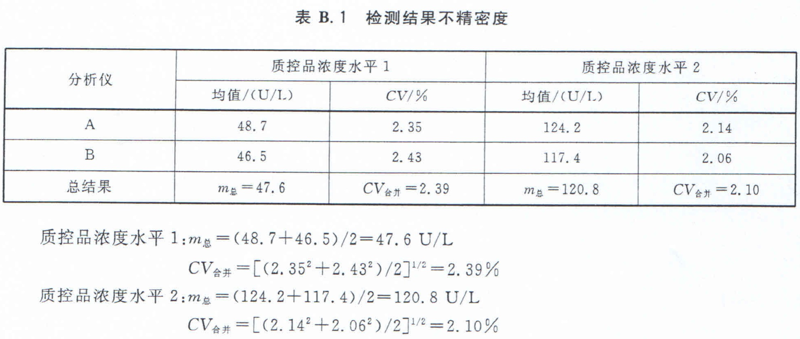
② 怎么比
ALT示例①：已知条件与方案
分析仪 | 质控水平1 |  | 质控水平2
 | 均值 U/L | CV % | 均值 U/L | CV %
A | 48.7 | 2.35 | 124.2 | 2.14
B | 46.5 | 2.43 | 117.4 | 2.06
总结果 | 47.6 | 2.39 | 120.8 | 2.10
总均值 m总
47.6 / 120.8 U/L
CV合并
2.39% / 2.10%
样本浓度范围 m总×(1±20%)
38.1–57.1 / 96.6–145.0 U/L
表B.2（2个检测系统部分）：临界值 %
检测次数 | CV合并 1% | 2% | 3% | 4%
2 | 4.30 | 8.60 | 12.90 | 17.20
3 | 2.67 | 4.53 | 6.80 | 9.07
4 | 1.73 | 3.46 | 5.19 | 6.92
5 | 1.46 | 2.92 | 4.38 | 5.83
判定标准
6% （CVI 18.0% 的 1/3，标准示例取值）
每份样本重复检测
n = 3 次
CV合并 2.39% 介于2%–3%；6% 落在 4.53%–6.80% 之间 → 重复3次
‹#› ｜ 第940医院检验科
WS/T 407 附录B.1 表B.1/B.2
Notes:
【WS/T 407 附录B.1 原文】
B.1.1 依据长期室内质控结果估计检测结果的不精密度，结果见表B.1。质控品浓度水平1：m总=(48.7+46.5)/2=47.6 U/L；质控品浓度水平2：m总=(124.2+117.4)/2=120.8 U/L。
B.1.2 以每个质控品浓度水平的总均值m总×(1±20%)作为样本浓度的选择范围。样本1：47.6 U/L×(1±20%)(38.1 U/L～57.1 U/L)；样本2：120.8 U/L×(1±20%)(96.6 U/L～145.0 U/L)。实际比对样本浓度：仪器A检测值分别为45.4 U/L和126.7 U/L的样本被选为比对试验样本。
B.1.3 根据6.7的方法确定比对试验的结果可接受标准，查阅资料未发现相关临床研究结果提供建议，也没有相关临床医生建议，而ALT的个体内生物学变异(CVI)为18.0%，故实验室将CVI的1/3，即6%作为分析质量要求。
B.1.4 样本1：在表A.1中找到2个检测系统比对的对应部分(见表B.2)，CV合并值2.39%位于2%～3%之间，而之前确定的分析质量要求为6%，位于重复3次的范围区间内(4.53%<6%<6.80%)，故选择重复检测3次。样本2：依照上述方法，确定样本2的重复检测次数为3次。
【复算（代码，全部正确）】CV合并 = √((2.35²+2.43²)/2) = 2.390%；√((2.14²+2.06²)/2) = 2.100%；范围 38.08–57.12、96.64–144.96 U/L；按2%–3%列线性插值，n=3 时临界值约 5.42% < 6%。
【关于2.67】表B.2中“检测3次、CV合并1%”一格为标准原值2.67，与同行2%列4.53、3%列6.80（折合每1%均为2.27）不一致；按 q0.95(k,k(n−1))/√n×CV合并 复算应为2.27。本例使用2%、3%两列，不受影响。页面保留原值。
【参考】现行 WS/T 403—2024 表A.1：ALT 允许不精密度6.0%、允许偏倚5.0%、允许总误差 6 U/L(≤40 U/L)/15.0%(>40 U/L)。6% 是标准示例取值，本科实际判定标准由科室按6.7.2确定。

Slide 23
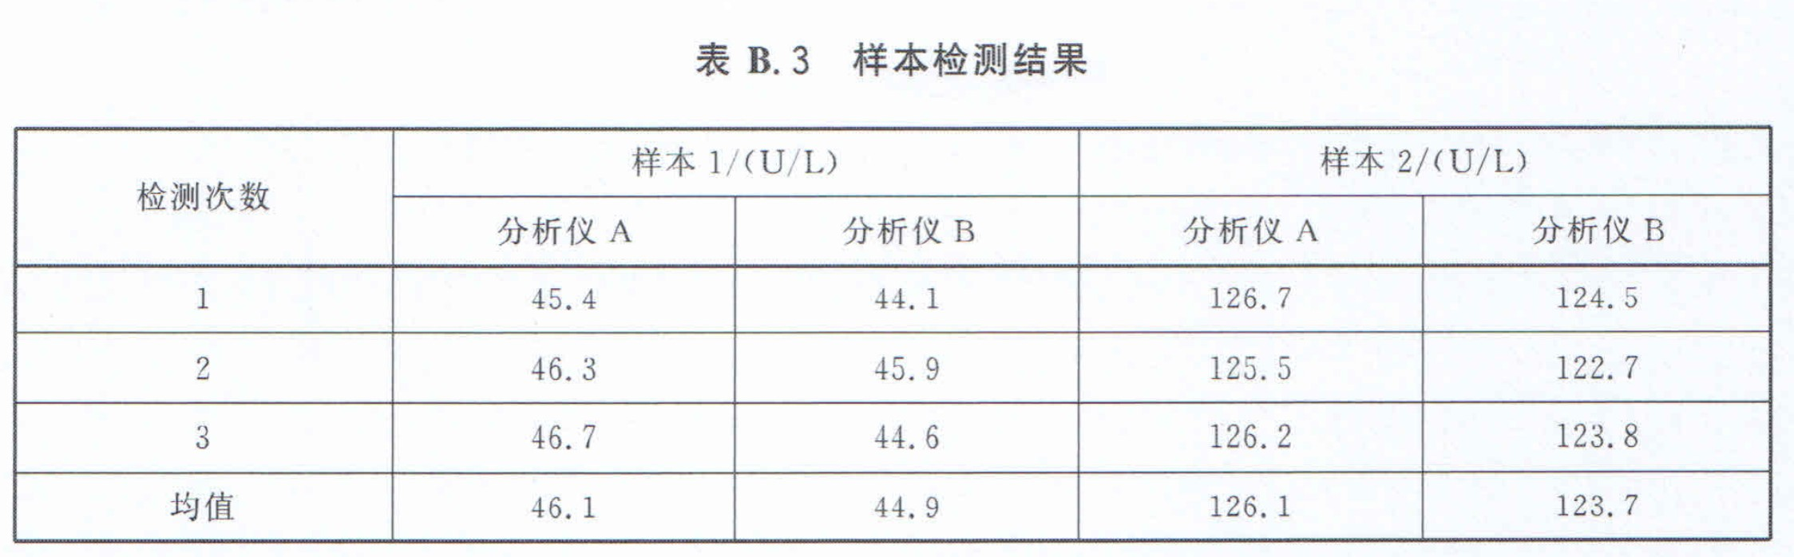
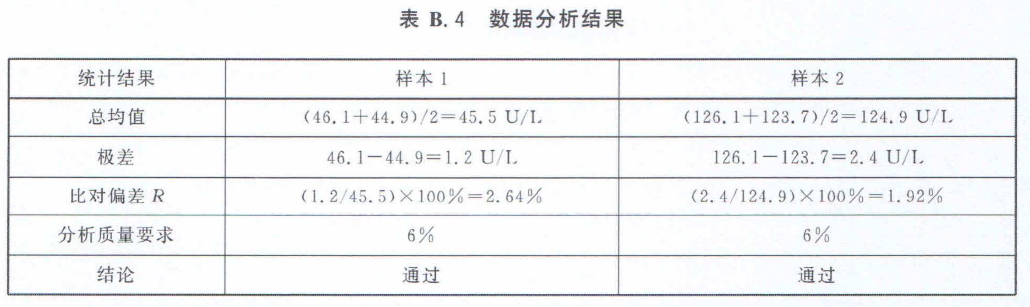
② 怎么比
ALT示例②：比对结果与判定
检测次数 | 样本1 / (U/L) |  | 样本2 / (U/L)
 | 分析仪A | 分析仪B | 分析仪A | 分析仪B
1 | 45.4 | 44.1 | 126.7 | 124.5
2 | 46.3 | 45.9 | 125.5 | 122.7
3 | 46.7 | 44.6 | 126.2 | 123.8
均值 | 46.1 | 44.9 | 126.1 | 123.7
✓ 通过
统计结果 | 样本1 | 样本2
总均值 | 45.5 U/L | 124.9 U/L
极差 | 1.2 U/L | 2.4 U/L
比对偏差 R | 2.64% | 1.92%
结论：两个浓度的R均≤6%，A、B两台生化分析仪ALT结果可比
‹#› ｜ 第940医院检验科
WS/T 407 附录B.1 表B.3/B.4
Notes:
【WS/T 407 附录B.1.5–B.1.6 原文】样本检测结果见表B.3；数据分析结果见表B.4。B.1.6 结论：两个浓度样本的比对偏差均小于分析质量要求，故认为A和B生化分析仪检测ALT的结果可比性是可接受的。
6.8.5 a) 如比对偏差小于或等于分析质量要求，得出的结论是：在该次评估的样本浓度水平，所有检测系统的结果都具有可比性。
【计算（已用代码复算，正确）】R=(最大均值−最小均值)/总均值×100%。样本1：(46.1−44.9)/45.5=2.64%；样本2：(126.1−123.7)/124.9=1.92%。表中均值为四舍五入到0.1 U/L后的值；若用未取整均值（46.133/44.867；126.133/123.667），R=2.78%/1.98%，同样≤6%，结论不变。
【关于表A.1/表B.2“2.67”】表A.1及表B.2中“2个检测系统、检测3次、CV合并1%”一格印为2.67，与同行其余各列不一致（同行2%列4.53、3%列6.80，折合每1%均为2.27）；按 q0.95(k, k(n−1))/√n × CV合并 复算，该格应为2.27。本例CV合并=2.39%，查的是2%（4.53）与3%（6.80）两列，不受该格影响。页面与引用均保留标准原值2.67，不作修改。
【判定标准来源】6% = 示例中ALT个体内生物学变异CVI 18.0%的1/3（WS/T 407 附录B.1.3，为标准示例取值）。参考：现行 WS/T 403—2024《临床化学检验常用项目分析质量标准》表A.1，ALT 允许不精密度6.0%、允许偏倚5.0%、允许总误差6 U/L(≤40 U/L)/15.0%(>40 U/L)。本科实际采用何种判定标准，由科室按6.7.2顺序确定（6.7.2 g：所选定的分析质量要求至少应满足国家或行业标准的要求）。
【图表说明】原生图表：柱=表B.4的R值，虚线=判定标准6%（均可在“编辑数据”中修改）。两侧各留一个空白类别，仅用于让判定虚线延伸到柱外。

Slide 24
② 怎么比
第8章 不通过怎么办
先确定偏离较大的系统：依据4.3要求、EQA/PT、正确度验证、临床反馈
具有计量学
可比性？
是 → 合理应用修正值或修正因子，
建立系统间可比性，并保留记录
可比性
不通过
否：无有证标准物质、方法学原理不同、参考区间不同；
或样本类型不同；或纠正/调整后仍不满足判断标准
WS/T 407 §6.9 并入
结果不可比且难以纠正时：
与临床沟通，
采用不同的参考区间和(或)医学决定水平，并在检验报告单上明确标示
避免向临床发出具有
不同临床意义或解释的结果
与用户讨论不可比结果的
影响及如何正确应用
记录
或
‹#› ｜ 第940医院检验科
GL047 §8 · WS/T 407 §6.9
Notes:
【GL047 8 相关措施 原文】
应根据 4.3 的要求、EQA/PT 结果、正确度验证结果及临床医生反馈的意见等，评估并确定结果偏离较大的检测系统。
对于具有计量学可比性的检测系统结果，实验室可合理应用修正值或修正因子建立检测系统间结果的可比性，并保留相关记录。
对于符合 4.2 规定的可比性验证条件，但不具有计量学可比性的检测系统（通常表现为没有可获得的有证标准物质、或检测方法学原理不同，或参考区间不同）、不同样本类型（如血清、血浆、全血）及经过纠正或调整，不同测量系统间的可比性仍不满足判断标准时，实验室应采取有效措施避免向临床发出具有不同临床意义或解释的结果，或与用户讨论不可比结果对临床活动的影响，以及如何正确应用不同测量系统的检测结果（包括结果偏倚情况），并记录。
注：原文“符合 4.2 规定的可比性验证条件”中的“4.2”，按GL047章节结构应为4.1（4.1为验证条件，4.2为验证时机），此处照录原文。
【WS/T 407 6.9】维持结果的可比性需以检测系统各质量保证环节的标准化为前提，必要时通过校准改善结果的可比性，即不同检测系统通过结果的数字转换获得结果的一致性；结果不可比且难以纠正时，应与临床进行沟通，采用不同的参考区间和(或)医学决定水平并在检验报告单上明确标示。

Slide 25
③ 我科怎么做
我科多系统项目清单（待科室填写）
项目 | 系统A | 系统B | 系统C… | 适用方案 | 上次比对日期 | 结果 | 甘肃互认项目
生化 | 【待填】 | 【待填】 | 【待填】 | 【待填】 | 【待填】 | 【待填】 | 【待填】
血细胞分析 | 【待填】 | 【待填】 | 【待填】 | 【待填】 | 【待填】 | 【待填】 | 【待填】
凝血 | 【待填】 | 【待填】 | 【待填】 | 【待填】 | 【待填】 | 【待填】 | 【待填】
POCT血糖 | 【待填】 | 【待填】 | 【待填】 | 【待填】 | 【待填】 | 【待填】 | 【待填】
血气 | 【待填】 | 【待填】 | 【待填】 | 【待填】 | 【待填】 | 【待填】 | 【待填】
【待填】 | 【待填】 | 【待填】 | 【待填】 | 【待填】 | 【待填】 | 【待填】 | 【待填】
【待填】 | 【待填】 | 【待填】 | 【待填】 | 【待填】 | 【待填】 | 【待填】 | 【待填】
适用方案：≤4个系统 → 参比系统比对法；>4个 → 均值法；需按CV定重复次数 → WS/T 407
POCT血糖：《办法》第29条要求床旁检验与实验室常规方法比对
‹#› ｜ 第940医院检验科
WS/T 407 §6.1–6.2 · GL047 §4.1/§7.1 · 《办法》第29条
Notes:
【填写说明】
1. 每个在两个及以上检测系统上报告的定量项目填一行（WS/T 407 6.1：同一医疗机构内，使用多个检测系统向临床报告检验结果的检测项目均应进行可比性验证）。
2. “系统A/B/C…”填仪器品牌型号或编号；系统数决定方案（GL047 7.1：≤4个可选参比系统比对法，>4个可选均值法；WS/T 407 最多适用10个系统）。
3. “结果”填“通过/不通过/处理中”，不通过的项目按第8章处理并记录。
4. “甘肃互认项目”：军队医疗机构按属地规定参加互认（国卫医政发〔2024〕37号），请对照甘肃省现行互认项目清单【待核】填写Y/N。
5. 血气：GL047 4.1注——动脉血气与生化常规不宜比对；本行指血气分析仪之间的比对。

Slide 26
③ 我科怎么做
程序文件对照：LZJY-2-CX-38《比对管理程序》
要求写明（GL047 第5条）
LZJY-2-CX-38
《比对管理程序》
1
检测系统
2
样本类型和数量
第5/2版
2022-08-30发布 · 2022-09-01实施
3
实验操作
4
质量控制过程
5
数据处理方法
已有
程序文件中未见
依据更新
6
判断标准
▪ 职责
▪ 实施流程
▪ 记录
▪ 比对的监督
▪ 相关文件
▪ 样本类型与数量
▪ 判断标准
▪ 数据处理方法
▪ 验证时机
可能在各专业组作业指导书中，请主任确认
▪ CNAS-CL02:2023
▪ CNAS-CL02-A001:2023
▪ WS/T 885—2026
▪ WS/T 406→2024版*
*如程序文件有引用
A001:2023 7.3.7.4 另要求：
比对条件、频次、相关措施；记录授权审核签字、保存≥2年
‹#› ｜ 第940医院检验科
GL047 §5 · A001:2023 §7.3.7.4 · LZJY-2-CX-38
Notes:
【用途】这是给主任决策用的对照清单，不是缺陷清单。
左栏：GL047 5 验证方案——程序文件和/或作业指导书内容包括用于结果比对的检测系统（包括但不限于分析仪器、试剂和校准品），样本类型和数量，实验操作和质量控制过程，数据处理方法和判断标准等。CNAS-CL02-A001:2023 7.3.7.4 1)另列出“比对条件、样品类型及数量、比对方案、判断标准、频次及相关措施”，3)比对记录应由授权人员审核并签字，并至少保留2年。
右栏：LZJY-2-CX-38《比对管理程序》（中国人民解放军联勤保障部队第九四〇医院检验科；版本号/修订次数5/2；2022年8月30日发布，2022年9月1日实施；共2页）。原稿截图可见章节：1目的、2范围、3职责、4工作程序（含外部比对流程、4.2.6比对结果离群原因）、4.3记录、4.4比对的监督、5相关文件。
“程序文件中未见”的四项是否写在各专业组作业指导书中，请主任确认。
依据更新：CNAS-CL02:2023（代替2012版，条款号改为7.3.7.4）；CNAS-CL02-A001:2023；WS/T 885—2026（4.2.3：实验室内部比对遵循WS/T 407等）；如程序文件引用WS/T 406-2012，该标准已废止，现行为WS/T 406—2024《临床血液检验常用项目分析质量标准》。

Slide 27
③ 我科怎么做
小结：三句话
什么时候比
怎么比
不过怎么办
启用前：全面验证
常规运行：定期评审
要素变更：评估后重新验证
≤4个：可选参比系统比对法
>4个：可选均值法
按CV定重复次数：WS/T 407
有计量学可比性：
修正值/修正因子，并记录
否则：与临床沟通，
避免发出不同临床意义的结果
‹#› ｜ 第940医院检验科
GL047 §4.2/§7/§8 · WS/T 407 §6.9
Notes:
什么时候比：GL047 4.2.1–4.2.3（启用前全面验证；常规使用期间定期评审；任一要素变更时分析影响，需要时重新验证），WS/T 407第5章8种情形。
怎么比：GL047 7.1（≤4个可以选用参比系统比对法；>4个可以选用均值法），7.2.3可参考WS/T 407。
不过怎么办：GL047 第8章；WS/T 407 6.9（不可比且难以纠正时与临床沟通，采用不同参考区间和(或)医学决定水平并在报告单上明确标示）。

Slide 28
谢谢
欢迎讨论
第940医院检验科
Notes:
结束页。插图复用封面。

Slide 29
备份
此页内容待修订
备份：测量区间与检出限（原P15）
原稿示例（照录，未修改）
如化学发光法检测AFP的实验，LoB（空白检测限）为0.8ug/L，检出限LoD为2.6ug/L，LoQ（定量LoD）为3.3ug/L，使用该检测系统AFP报告结果时，若AFP检测结果低于0.8ug/L，则报告“分析物未检出，浓度小于0.8ug/L”；若AFP检测结果高于0.8ug/L小于2.6ug/L，则报告“有分析物检出，但不能定量，浓度小于2.6ug/L”；若AFP检测结果高于3.3ug/L，则直接报告检测结果。
测量区间：在规定条件下，可由给定测量仪器或测量系统以规定的仪器不确定度测量的相同类量的量值的集合。体外诊断医疗器械性能特征已被验证的测量区间被称为可报告范围；测量区间的下限不应和检出限混淆。（GL047 §3）
待修订问题
1
2.6–3.3 μg/L 区间没有报告规则
2
“未检出”的切点用的是 LoB
3
“检出限……某元素”为分析化学教材措辞
4
错字：“1各单位”应为“1个单位”
5
EP17-A 已被 EP17-A2（2012）取代【待核】
‹#› ｜ 第940医院检验科
原P15（待修订）
Notes:
【原P15全文（照录，待修订）】
测量区间 measuring interval
在规定条件下，可由给定测量仪器或测量系统以规定的仪器不确定度测量的相同类量的量值的集合。体外诊断医疗器械性能特征已被验证的测量区间被称为可报告范围；测量区间的下限不应和检出限混淆。
检出限：是生物样品按照分析方法的要求进行提取处理并检测，能区分于噪声的最低检出浓度。是产生一个能可靠地被检出的分析信号所需要的某元素的最小浓度或含量。是定性检出，存在高于空白的待测物质。
检测下限：是在限定误差能满足预定要求的前提下，用特定方法能够准确定量测定被测物质的最低浓度或含量。测定限则是指定量分析实际可以达到的极限。因为当元素在试样中的含量相当于方法的检出限时，虽然能可靠地检测其分析信号，证明该元素在试样中确实存在，但定量测定的误差可能非常大，测量的结果仅具有定性分析的价值。测定限在数值上总应高于检出限。
灵敏度：又称分析灵敏度。IUPAC将方法的灵敏度定义为被测组分浓度或含量改变1各单位时所引起的分析信号的变化。在分析方法的校准曲线上，一般可以认为灵敏度就是分析校准曲线的斜率。曲线斜率越大，表示方法的灵敏度越高。
术语和定义
如化学发光法检测AFP的实验，LoB（空白检测限）为0.8ug/L，检出限LoD为2.6ug/L，LoQ（定量LoD ）为3.3ug/L，使用该检测系统AFP报告结果时，若AFP检测结果低于0.8ug/L，则报告“分析物未检出，浓度小于0.8ug/L”；若AFP检测结果高于0.8ug/L小于2.6ug/L,则报告“有分析物检出，但不能定量，浓度小于2.6ug/L”；若AFP检测结果高于3.3ug/L，则直接报告检测结果。临床医生可放心使用浓度高于3.3ug/L的AFP结果，有助于临床诊断以及治疗监测。
美国临床和实验室标准协会（CLSI）《确定检出限与定量检出限方案》即EP17-A文件
【待修订问题】①2.6–3.3 μg/L区间没有报告规则；②“未检出”的切点用的是LoB；③“检出限…某元素”是分析化学教材的措辞；④错字“1各单位”应为“1个单位”；⑤EP17-A已被EP17-A2(2012)取代【待核】。

